Slide 1
TOÁN

Slide 3
Hãy giúp các bạn thú về đến nơi an toàn bằng cách vượt qua các chướng ngại vật nhé!

Slide 5
1
Đặt tính rồi tính.
c) 8 : 3,2
a) 18,75 : 15
b) 4 : 25
d) 2,436 : 0,42

Slide 6
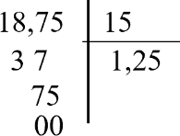
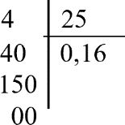
a) 18,75 : 15
b) 4 : 25

Slide 7
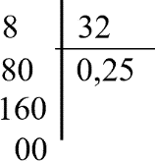
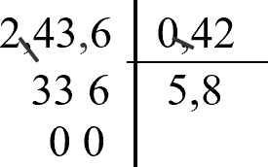
c) 8 : 3,2
d) 2,436 : 0,42

Slide 8
2
Tính nhẩm.
a) 4,1 : 0,1
b) 39 : 0,1
c) 1,25 : 0,01
d) 0,982 : 0,001

Slide 9
2
Tính nhẩm.
a) 4,1 : 0,1 = 41
b) 39 : 0,1 = 390
c) 1,25 : 0,01 = 125
d) 0,982 : 0,001 = 982

Slide 11
3
Chọn các cặp biểu thức có giá trị bằng nhau.

Slide 12
Số?
4
a) Chia một số cho 0,1 tức là nhân số đó với .?.
b) Chia một số cho 0,2 tức là nhân số đó với .?.
c) Chia một số cho 0,5 tức là nhân số đó với .?.
d) Chia một số cho 0,25 tức là nhân số đó với .?.
10
5
2
4

Slide 14
Số?
5
12
3
0,6

Slide 15
Chúc mừng bạn
đã giúp các bạn thú
vượt qua các chướng
ngại vật

